Slide 1
第六章 文件管理
文件和文件系统
文件的逻辑结构
外存分配方式
目录管理
文件存储空间的管理
文件共享与文件保护
数据一致性控制
Page <number>

Slide 2
文件存储空间的管理
空闲表法和空闲链表法
位示图法
成组链接法
Page <number>

Slide 3
空闲表法和空闲链表法
文件存储空间管理的基本分配单位是盘块
空闲表法
  空闲表属于连续分配方式，与内存的动态分配方式雷同，为每个文件分配一个连续的存储空间
  为外存上的所有空闲区建立一张空闲表，每个空闲区对应于一个空闲表项，将所有空闲区按起始盘块号递增的顺序排列
  存储空间的分配与回收可采用首次适应算法、循环首次适应算法等
  如对换方式中对对换空间的分配就采用连续分配，主要目的是提高速度
  系统中的较小文件也采用连续分配方式，如“簇”
Page <number>

Slide 4
空闲表法和空闲链表法
序号 | 第一空闲盘块号 | 空闲盘块数
1 | 2 | 4
2 | 9 | 3
3 | 15 | 5
4 | — | —
空闲盘块表
Page <number>

Slide 5
空闲表法和空闲链表法
空闲链表法
  空闲盘块链
    将磁盘上的所有空闲空间以盘块为单位拉成一条链
    用户请求分配时，系统从链首开始依次摘下适当数目的空闲盘块分配给用户
  空闲盘区链
    将磁盘上的所有空闲盘区（每区可有若干个盘块）拉成一条链
    每个盘区上除含有用于指示下一个空闲盘区的指针外，还应有能指明本盘区大小的信息
    分配方法与内存的动态分配类似
Page <number>

Slide 6
文件存储空间的管理
空闲表法和空闲链表法
位示图法
成组链接法
Page <number>

Slide 7
位示图法
位示图
  用二进制的一位来表示磁盘中一个盘块的使用情况
  "0"表示盘块空闲，"1"表示盘块已分配
  由所有盘块所对应的二进制位构成的一个集合称为位示图，通常可用m*n个位数来构成位示图，并使m*n等于磁盘总块数
Page <number>

Slide 8
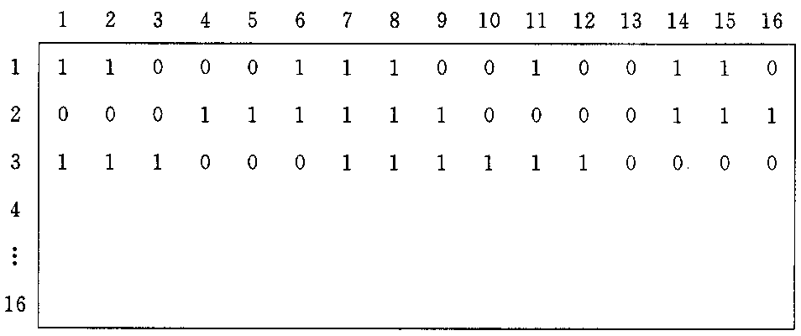
位示图法
Page <number>

Slide 9
位示图法
盘块的分配
  顺序扫描位示图，从中找出一个或一组其值为“0”的二进制位(“0”表示空闲时)
  将所找到的一个或一组二进制位， 转换成与之相应的盘块号。假定找到的其值为“0”的二进制位，位于位示的第i行、第j列，则其相应的盘块号应按下式计算
  b=n(i-1)+j
  修改位示图， 令map［i,j］=1
Page <number>

Slide 10
位示图法
盘块的回收
  将回收盘块的盘块号转换成位示图中的行号和列号。 转换公式为
        i=(b-1)DIV n+1
        j=(b-1)MOD n+1
  修改位示图， 令map ［i,j］=0 （当“0”表示盘块空闲时）
  如上例中，第16号物理块，可计算得
    i=(16-1) DIV 16 + 1=1
    j=(16-1) MOD 16 +1=16
  同理，第17块可计算得
    i=(17-1)DIV 16 +1 =2
    j=(17-1) MOD 16+1=1
Page <number>

Slide 11
文件存储空间的管理
空闲表法和空闲链表法
位示图法
成组链接法
Page <number>

Slide 12
成组链接法
在大型文件系统中，空闲表或空闲链表太长，在UNIX系统中，两种方法结合形成成组链接法
空闲盘块的组织
  将空闲表和空闲链表结合形成的空闲盘块管理方法
  空闲盘块号栈 用来存放当前可用的一组空闲盘块号以及栈中尚有的空闲盘块数N
  文件区中的所有空闲盘块被分成若干个组，如100块/组
  将每组含的有盘块数和该组所有盘块号记入前一组第一个盘块中
  将第一组的空闲盘块数和所有盘块号记入空闲盘块号栈
Page <number>

Slide 13
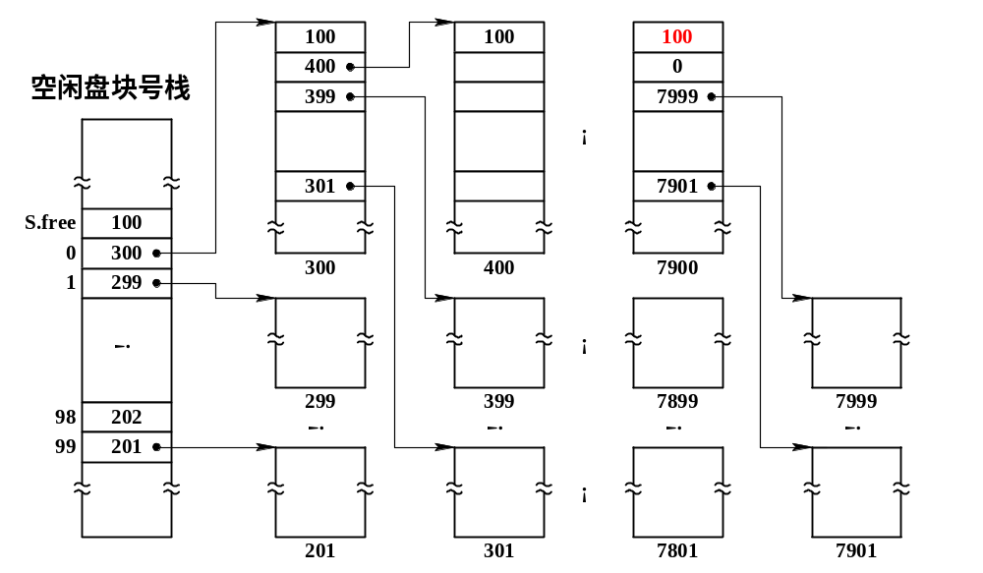
成组链接法
栈顶
指针
Page <number>

Slide 14
成组链接法
设每100盘块为1组，系统共10000个盘块，从201至7999用于文件区，则第1组为盘块号201-300，第2组为301-400，...，最后一组为7901-7999
每一组的盘块总数N和盘块号记入前一组的第一个盘块S.free(0)~S.free(99)
将第一组盘块总数和盘块号记入空闲盘块号栈
最末一组的S.free(0)为“0”，表示空闲盘块链结束
Page <number>

Slide 15
成组链接法
空闲盘块的分配与回收
  分配
    检查空闲盘块号栈是否上锁，如未上锁，便从栈顶取出一空闲盘块号，将与之对应的盘块分配给用户，然后将栈顶指针下移一格
    若该盘块号已是栈底， 即S.free(0)，这是当前栈中最后一个可分配的盘块号
    调用磁盘读过程，将栈底盘块号所对应盘块的内容读入栈中，作为新的盘块号栈的内容，并把原栈底对应的盘块分配出去
    分配一相应的缓冲区
    把栈中的空闲盘块数减1并返回
Page <number>

Slide 16
成组链接法
空闲盘块的分配与回收
  回收
    将回收盘块的盘块号记入空闲盘块号栈的顶部，并执行空闲盘块数加1操作
    当栈已满时，记入新回收的盘块中，再将其盘块号作为新栈底
Page <number>

Slide 17
第六章 文件管理
文件和文件系统
文件的逻辑结构
外存分配方式
目录管理
文件存储空间的管理
文件共享与文件保护
数据一致性控制
Page <number>

Slide 18
文件共享与文件保护
基于索引结点的共享方式
利用符号链实现文件共享
磁盘容错技术
Page <number>

Slide 19
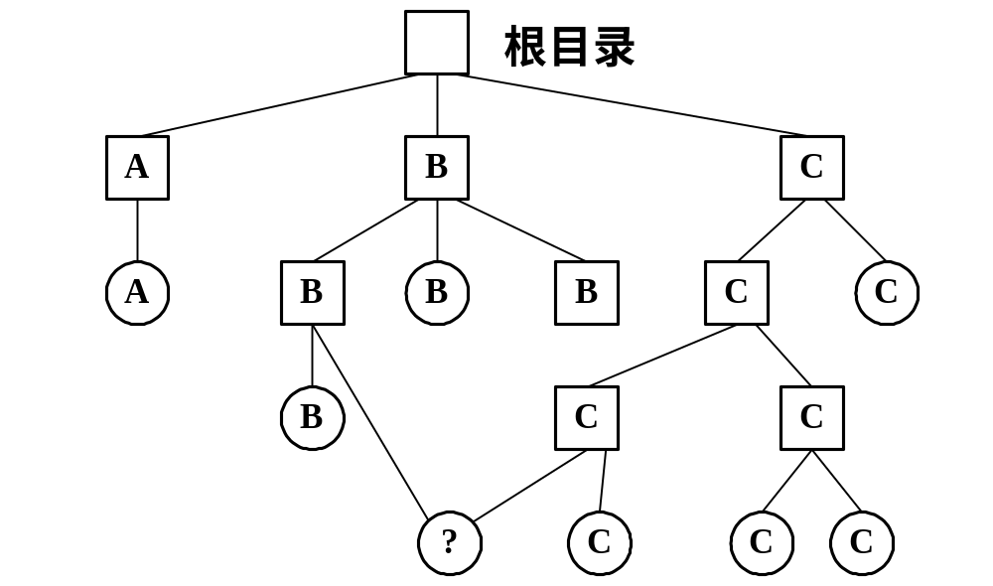
基于索引结点的共享方式
文件共享
  指系统应允许多个用户共享同一份文件，在系统中只保留一份共享文件的备份
Page <number>

Slide 20
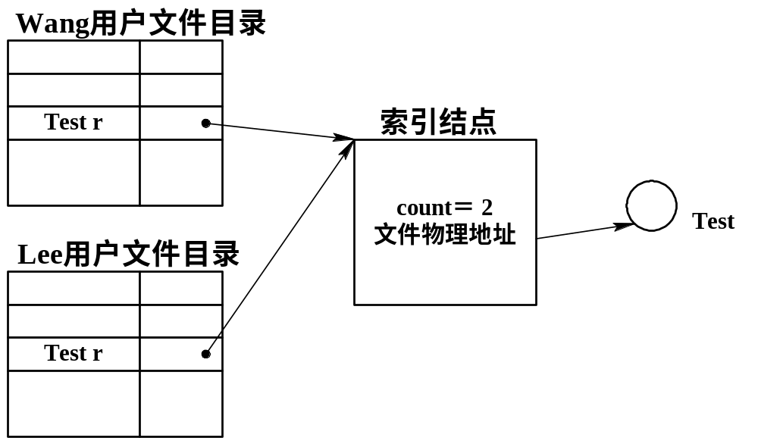
基于索引结点的共享方式
基于索引结点共享
  将诸如文件的物理地址和其它文件属性等信息放在索引结点中，文件目录中只设置文件名及指向相应索引结点的指针
Page <number>

Slide 21
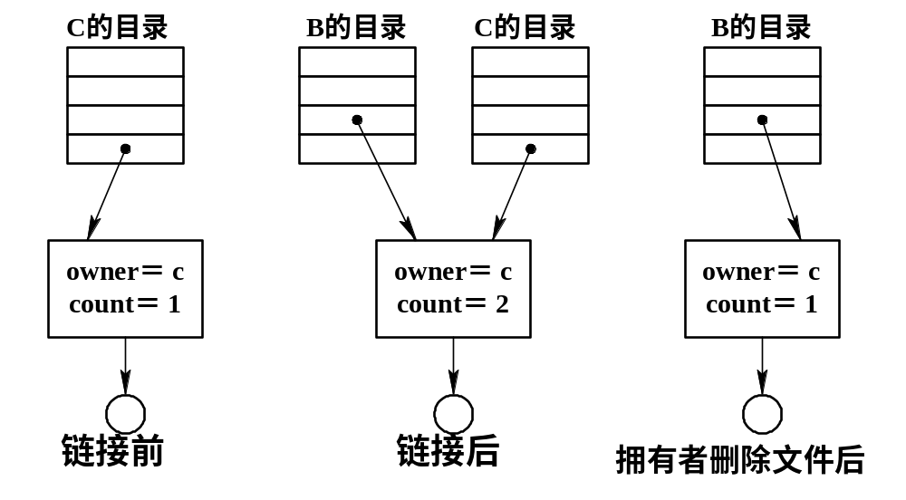
基于索引结点的共享方式
文件主删除后，其他用户无法正常使用
Page <number>

Slide 22
文件共享与文件保护
基于索引结点的共享方式
利用符号链实现文件共享
磁盘容错技术
Page <number>

Slide 23
利用符号链实现文件共享
为使B能共享C的一个文件F，可以由系统创建一个LINK类型的新文件，也取名为F，以实现B的目录中与文件F的链接。在新文件中只包含被链接文件F的路径名。这种链接方法称为符号链接（Symbolic Linking）
在利用符号链方式实现文件共享时， 只是文件主才拥有指向其索引结点的指针；而共享该文件的其他用户，则只有该文件的路径名，并不拥有指向其索引结点的指针
可用于计算机网络上共享文件，如URL
Page <number>

Slide 24
文件共享与文件保护
基于索引结点的共享方式
利用符号链实现文件共享
磁盘容错技术
Page <number>

Slide 25
磁盘容错技术
影响文件安全的主要因素
  人为因素
  系统因素
  自然因素
可采取的措施
  通过存取控制机制来防止由人为因素所造成的文件不安全性
  通过磁盘容错技术， 来防止由磁盘部分的故障所造成的文件不安全性
  通过“后备系统”来防止由自然因素所造成的不安全性
Page <number>

Slide 26
磁盘容错技术
容错技术是通过在系统中设置冗余部件的办法来提高系统可靠性的一种技术
磁盘容错技术也称为系统容错技术（System Fault Tolerance, SFT），是通过增加冗余的磁盘驱动器、磁盘控制器等方法来提高磁盘系统可靠性的一种技术
SFT的级别
  SFT-I 低级磁盘容错技术，防止因磁盘表面发生缺陷所引起的数据丢失
  SFT-II 中级磁盘容错技术，防止由磁盘驱动器和磁盘控制器故障所导致的错误
  SFT-III 高级系统容错技术
Page <number>

Slide 27
磁盘容错技术
SFT-I
  双份目录和双份文件分配表
    一份被称为主目录及主FAT； 把另一份称为备份目录及备份FAT
  热修复重定向和写后读校验
    热修复重定向(Hot-Redirection)
    写后读校验(Read after write Verification)方式
Page <number>

Slide 28
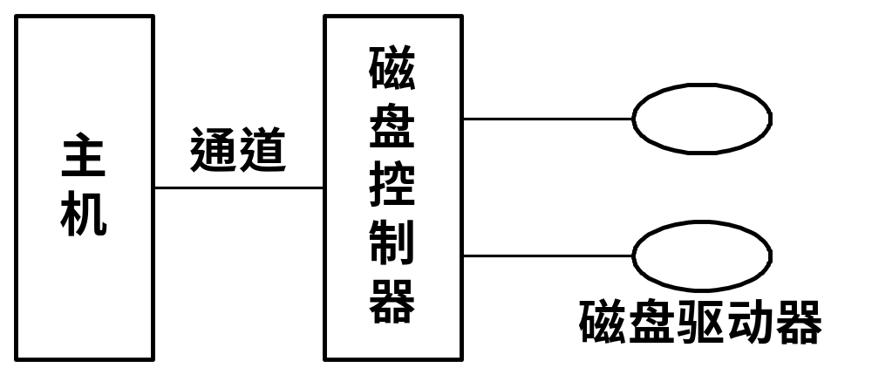
磁盘容错技术
SFT-Ⅱ
  磁盘镜像(Disk Mirroring)
  一个控制器带两个完全一样的磁盘
Page <number>

Slide 29
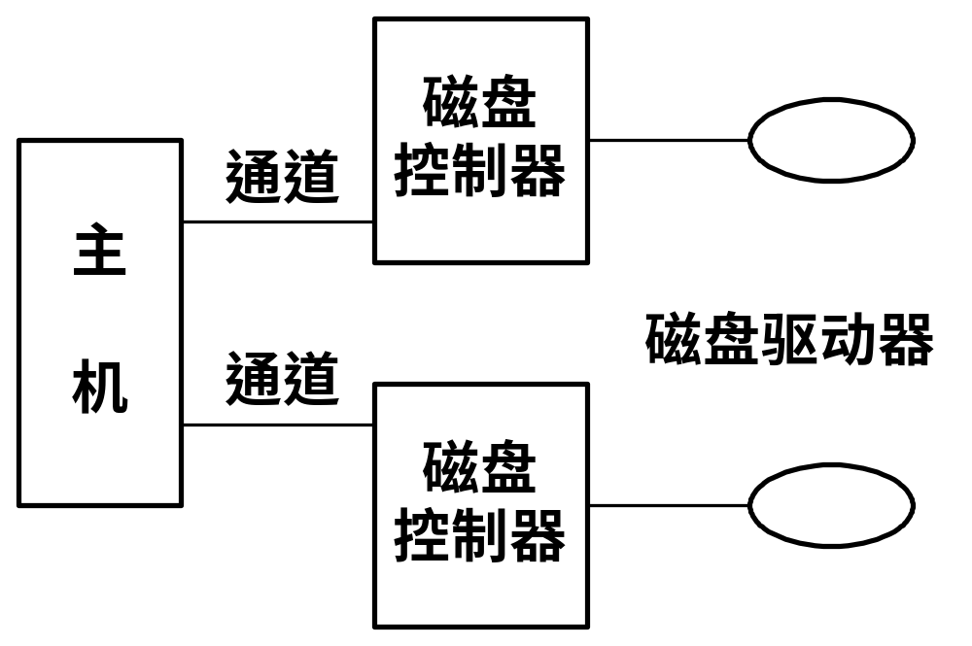
磁盘容错技术
  磁盘双工(Disk Duplexing)
  两个控制器带两个完全一样的磁盘
Page <number>

Slide 30
磁盘容错技术
基于集群技术的容错功能
  双机热备份模式
  双机互为备份模式
  公用磁盘模式
Page <number>

